Slide 1
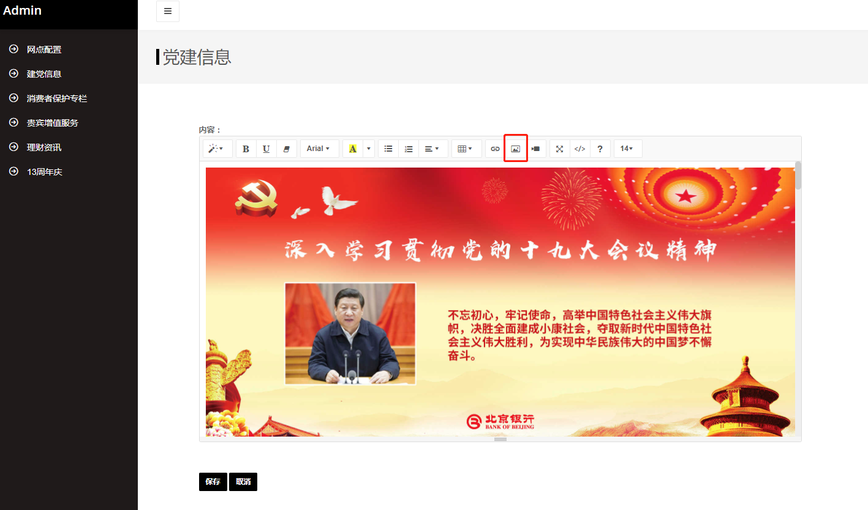
已修改
这个富文本有多图同时上传的吗

Slide 2
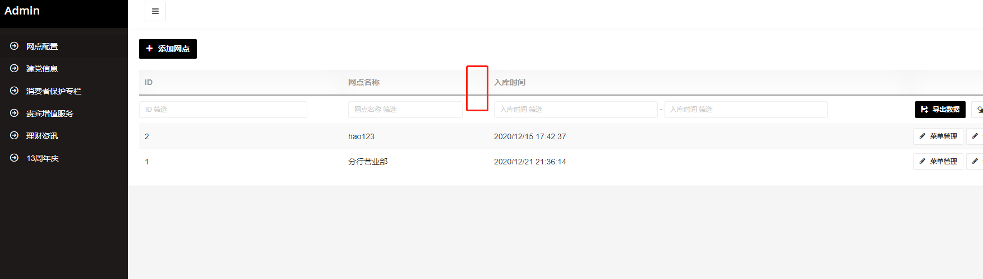
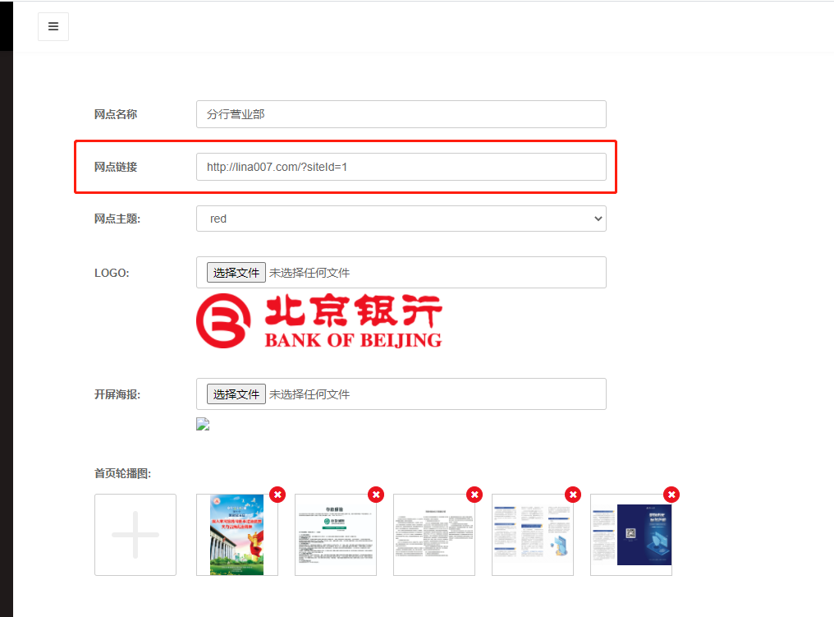
这里再加一列“网点链接”吧，这个链接是生成的，规则就是带个当前网点ID参数
http://lina007.com/?siteId=1
已修改
所以表单里的网点链接删除掉

Slide 3
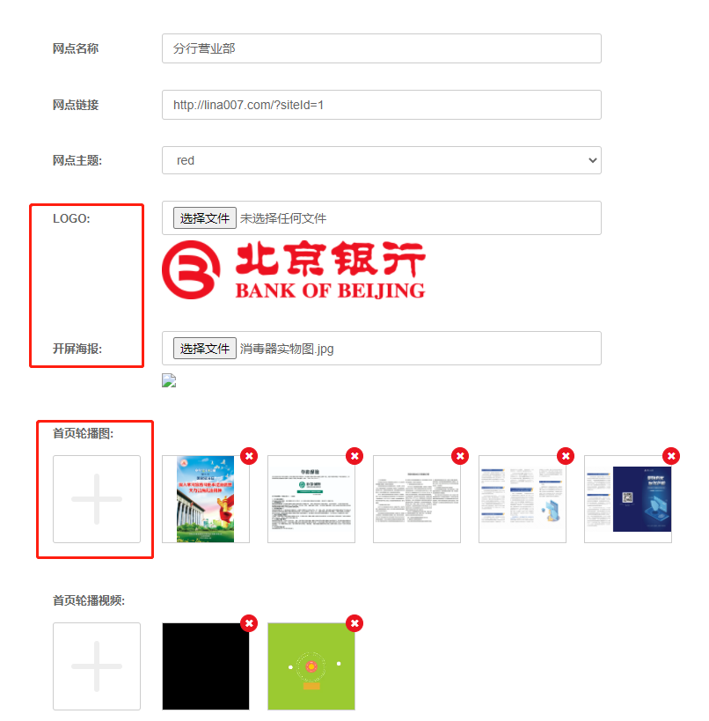
已修改
整个后台这种上传的可以都用下面那个加号那种吗

Slide 4
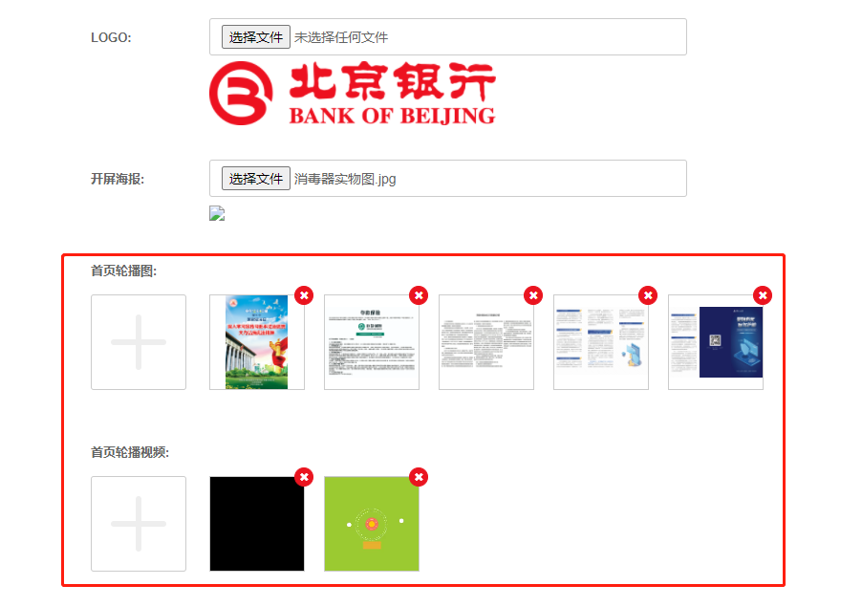
已修改
轮播限20个
视频限10个吧

Slide 5
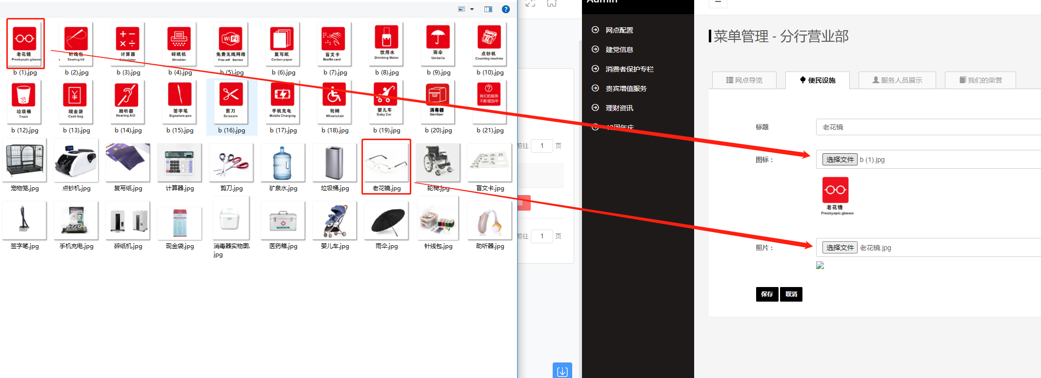
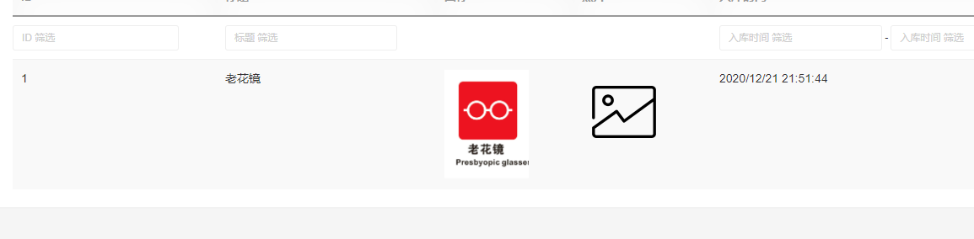
已修改
保存之后不对

Slide 6
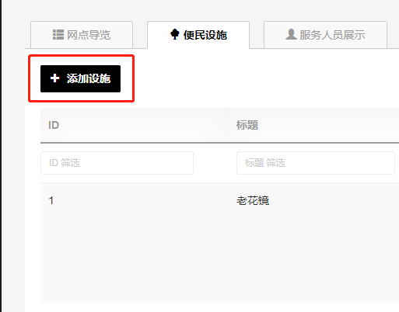
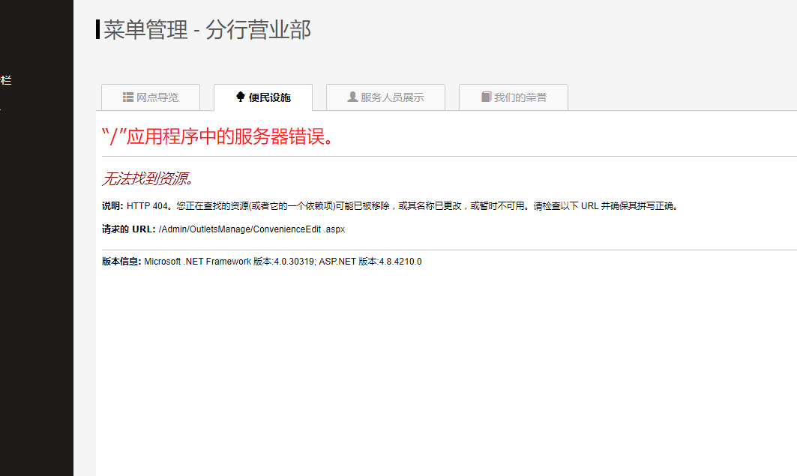
“添加设施“点了后
已修改

Slide 7
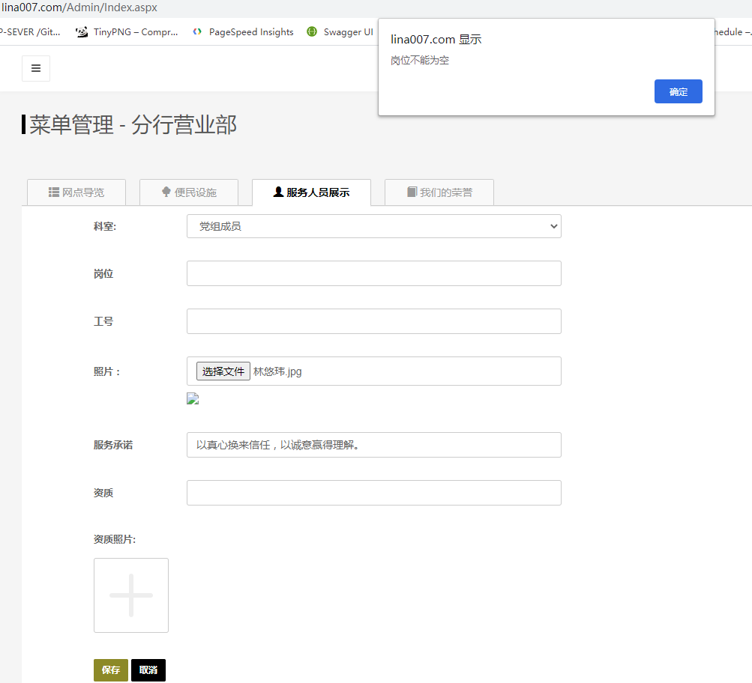
已修改
只有姓名，照片必填，其他选填

Slide 8
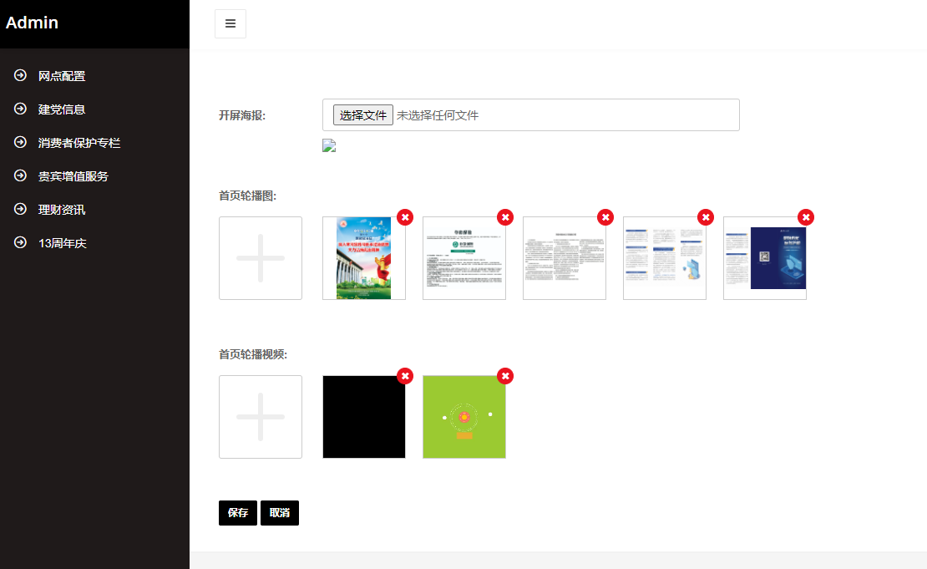
这个页面的意思就是，如果勾选了“全部网点开启”，那所有网点的首页下面三个内容都用这里的，而不是单个网点里的。如果取消勾选“全部网点开启”，则是用单个网点里的
网点首页设置
全部网点开启
已修改
全局设置
再加一个菜单和页面

Slide 9
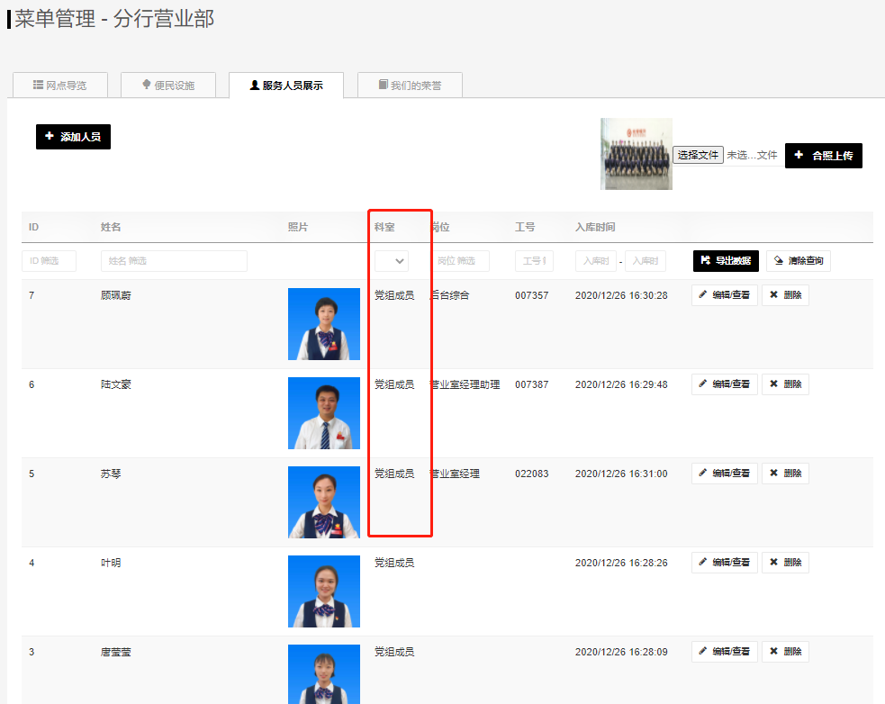
科室改了，没入库

Slide 10
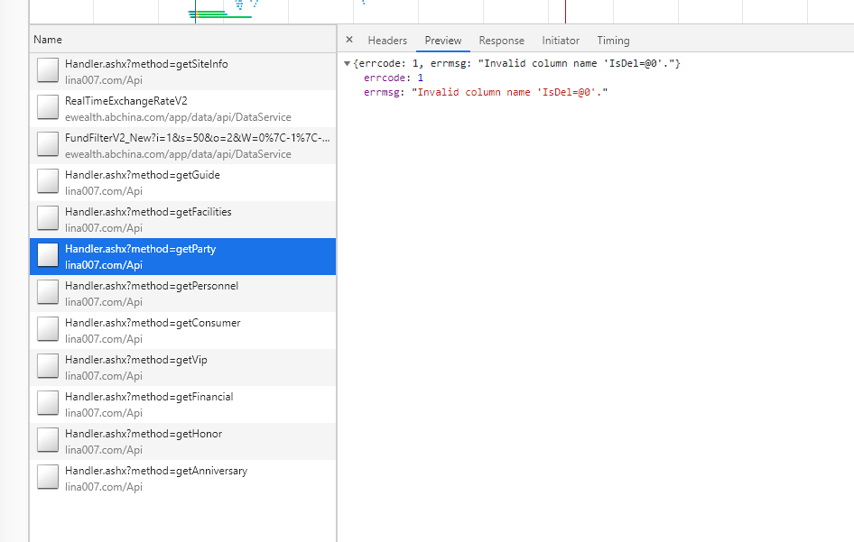
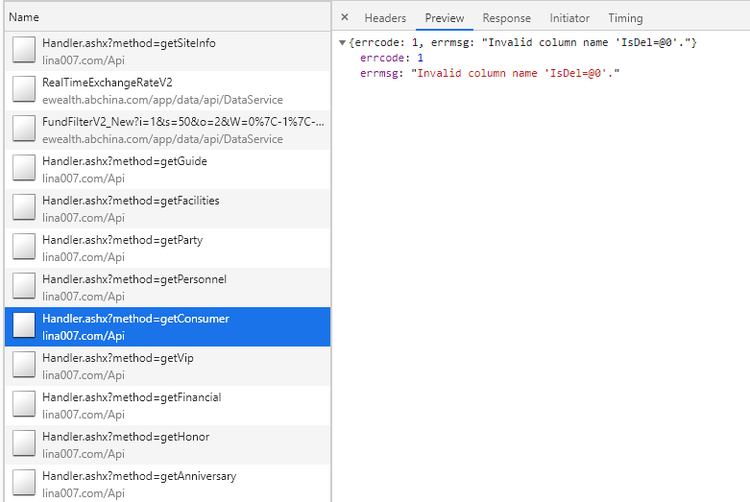
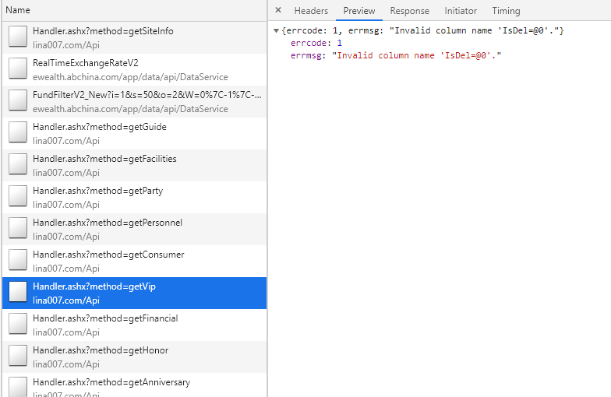
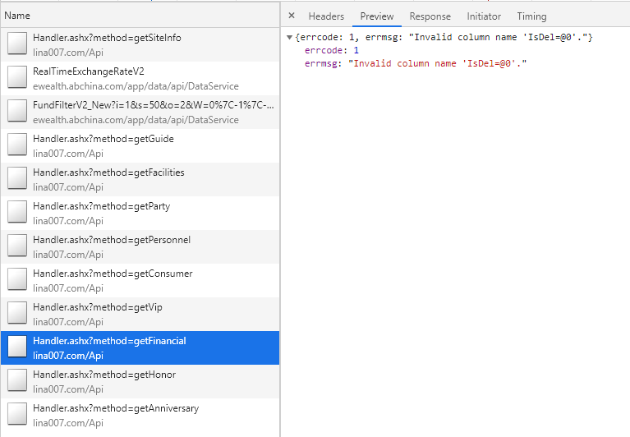
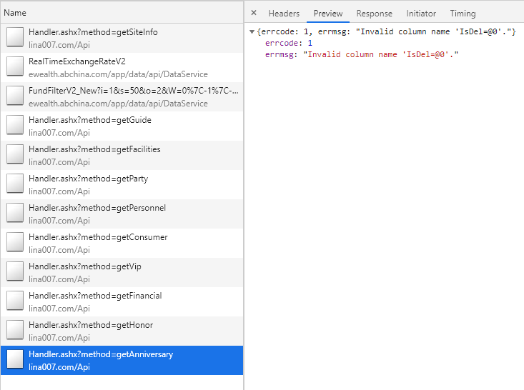
这几个接口没通

Slide 11
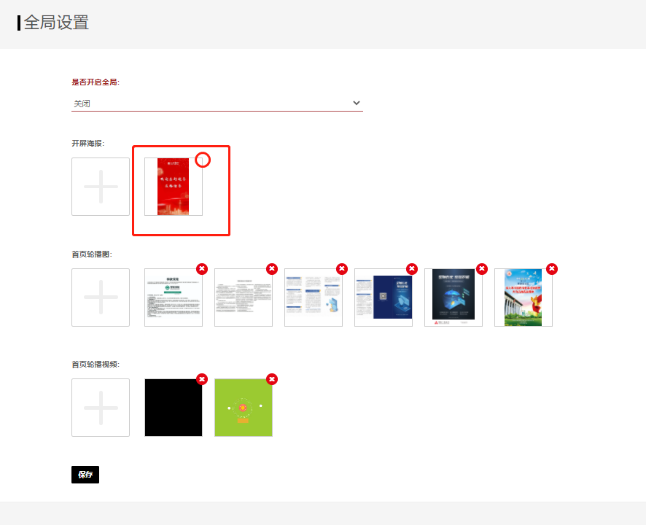
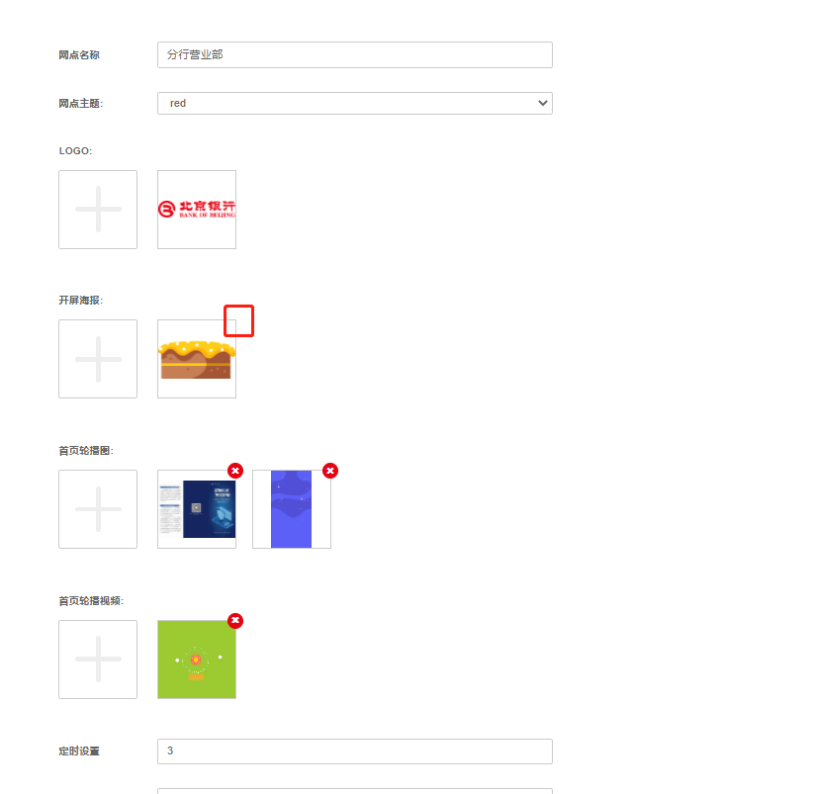
这两个图片能加个右上角删除吗，不好加也可以用多图上传那个，然后把数量限制成1

Slide 12
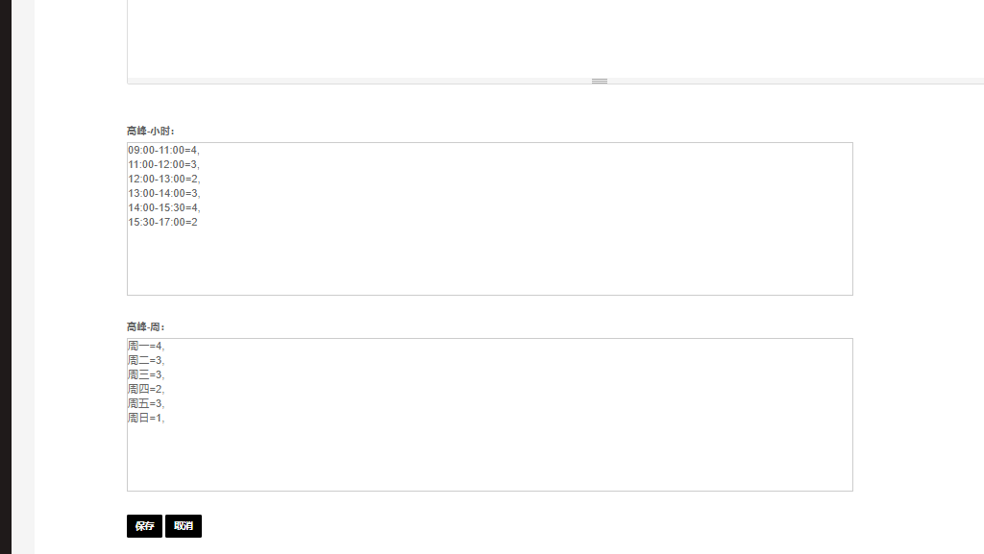
这两个文本框默认值就用这个，方便他们改
09:00-11:00=4,
11:00-12:00=3,
12:00-13:00=2,
13:00-14:00=3,
14:00-15:30=4,
15:30-17:00=2
周一=4,
周二=3,
周三=3,
周四=2,
周五=3,
周日=1,

Slide 13
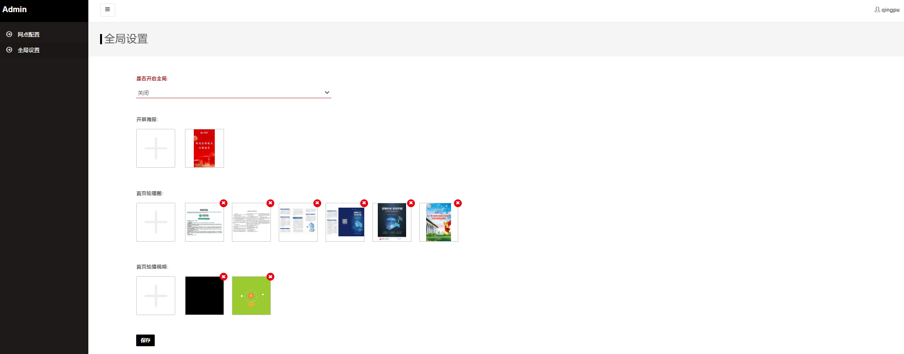
网点账号登录不要这个菜单

